Slide 1

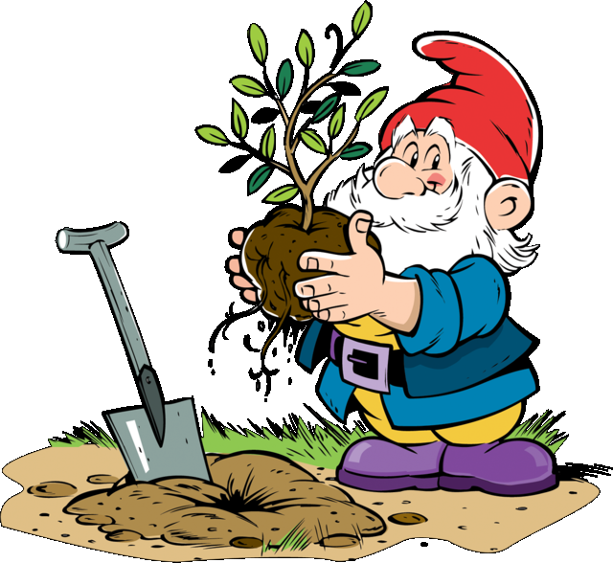

Здравствуйте ребята,
Я садовник, а это мой волшебный сад.

Slide 2
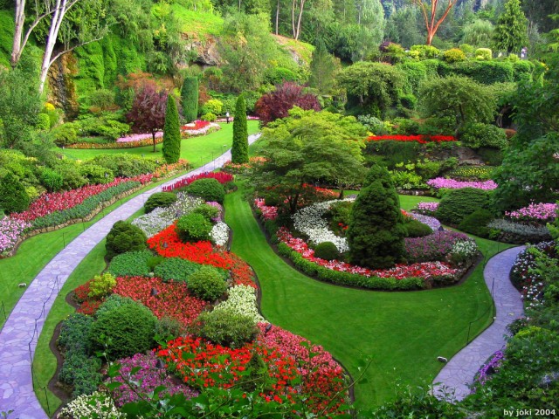
Все цветы радуют меня.

Slide 3
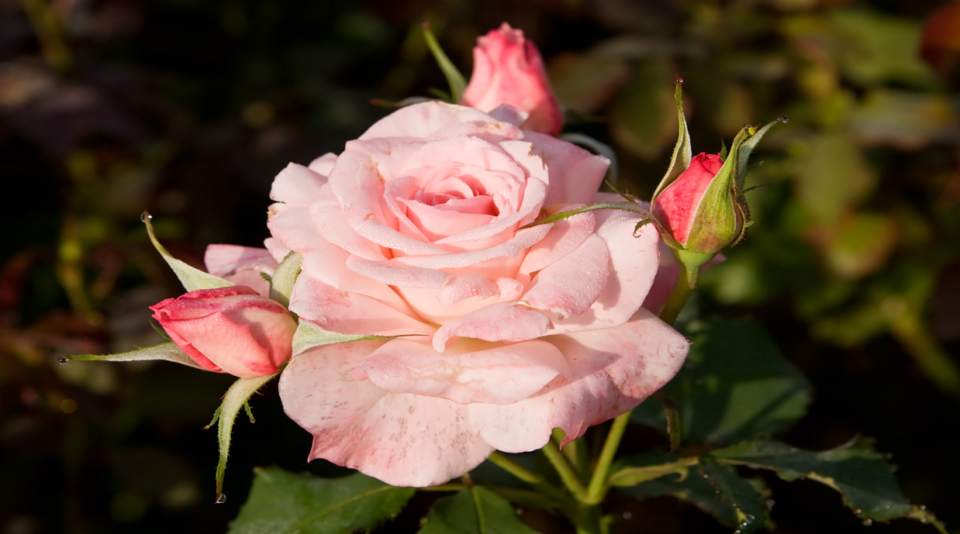
Разговор цветов. Зовут меня роза примите меня. Я очень душиста и цветом нежна, по цвету и имя такое мне дали . И даже царицей за пышность назвали.

Slide 4
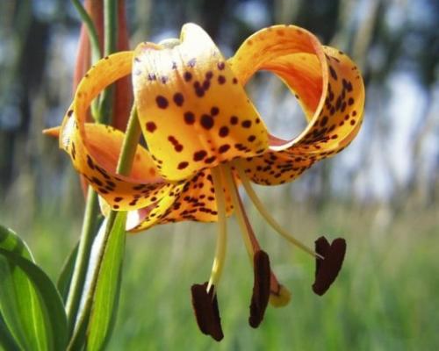
Разговор цветов
Я- лилия; с вами Я буду дружна; Кротка и скромна я и очень стройна; Люблю, наклонившись, В ручей поглядеться… Позвольте мне с вами В кружке повертеться!

Slide 5
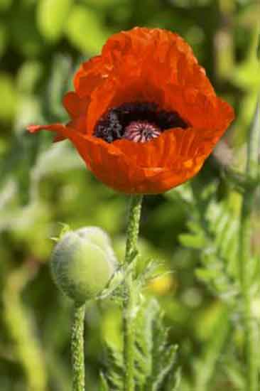
Разговор цветов
Среди полей и вдоль дорог,
Как огоньки алеют маки.
Цветок чудесный создал Бог,
Крови своей, оставив знаки.

Slide 6
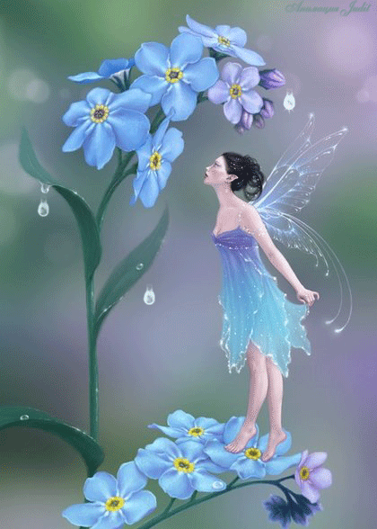
Разговор цветов
Однажды богиня цветов Флора спустилась на землю и стала одаривать цветы именами. Одарила всех и хотела удалиться но услышала слабый голосок: «Ты забыла меня, дай мне пожалуйста имя». Флора, еле разглядела в разнотравье маленький голубой цветочек. «Хорошо, будешь называться незабудкой».

Slide 7
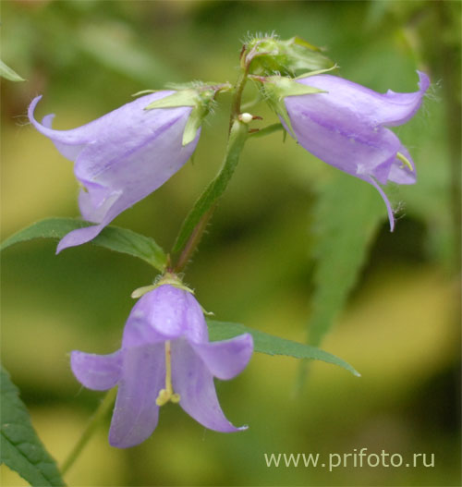
Разговор цветов
Колокольчики мои, цветики степные,
Что глядите на меня тёмно – голубые?
И о чём звените вы в день весёлый мая,
Средь некошеной травы, головой качая?

Slide 8
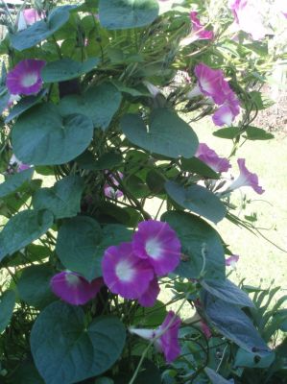
Разговор цветов
Ах, чашечка, ах, чашечка вьюнка
Сияет розовым в орнаменте зелёном.
Обнял вьюнок все травы, край лужка,
Драпировал узорами, нежнейшим флёром,
Привстав на цыпочки, к деревьям льнёт,
Стараясь, день и ночь украсить всю окрестность.
Поймёт ли кто усердия полёт?
Сердечко бьётся, тихо распуская нежность…
Опоре малой весело вьюнок
Ответит, граммофончики светло развесив.
Получит радость тот, кто одинок
И будет нежно петь им теплый летний ветер.

Slide 9
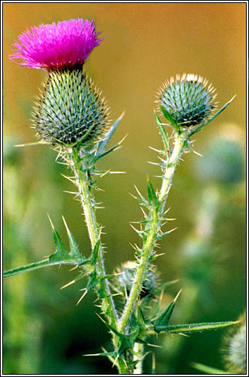
Разговор цветов
Сказал репей:
- Я верный друг.
Об этом знают
все вокруг!
И помнят,
Между прочим,
Что я
Привязчив очень!

Slide 10
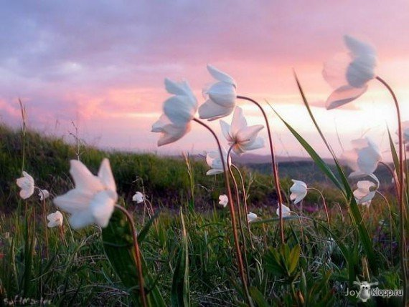
До новых встреч.

